Slide 1
花的结构——课后练习
1.梅花、桃花等开放后，我们能看到其色彩鲜艳的部分是（ ）
A.花萼 B.花瓣
C.雄蕊 D.雌蕊
B

Slide 2
2.胚珠生于花的哪一部分( )
A.雄蕊 B.花瓣
C.子房 D.花药
C

Slide 3
3.对于繁衍后代来说，花最重要的结构是（ ）
A花托和萼片 B花瓣和花托
C雌蕊和雄蕊 D萼片和花瓣
C

Slide 4
4.雌蕊的组成是( )
A.花药和花丝
B.柱头、花柱和子房
C.花柱和子房
D.花药和花柱
B

Slide 5
5.桃花在花托上有四个部分，从内向外依次是（ ）
①花瓣 ②雄蕊 ③萼片 ④雌蕊
A. ④②①③ B. ①②③④
C. ④③②① D. ③②①④
A

Slide 6
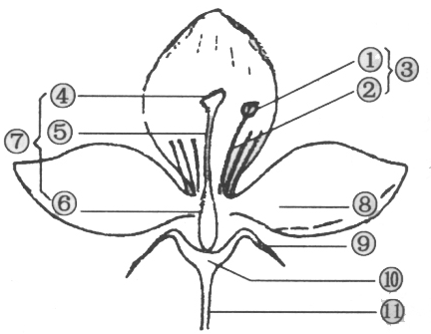
6.右图为花的结构简图，请据图填空
(1)写出花的各部分的名称。
①_______②________
③_______④________
⑤_______⑥________
⑦_______⑧________
⑨_______⑩________。
花药
花丝
雄蕊
柱头
花柱
子房
雌蕊
花瓣
萼片
花托

Slide 7
(2)在一朵花的结构中，与果实和种子的形成有关的结构是_______和________两部分，其中前者包括______和_______两部分，后者由______、______和__________组成。其中子房包括________和________ 。
雄蕊
雌蕊
花药
花丝
柱头
花柱
子房
子房壁
胚珠

